Slide 1
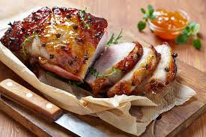
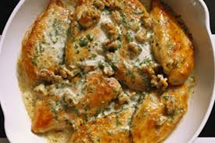
Sertéshúsételek

Slide 2
I. Jellemzői:
Hazánkban a sertéshús nagyon népszerű, fogyasztását nézve az első helyen áll
Az utóbbi időben a trend(divat) és betegségek miatt a pulyka és a csirke fogyasztása előtérbe került, a sertéshús pedig visszaesett
Manapság a hússertéseket és a mangalicát kedvelik a fogyasztók, mivel ezek húsa kevésbé zsíros. Sőt a mangalica húsa, zsírja, élelmezés-egészségügyi szempontból kedvezőbb.

Slide 3
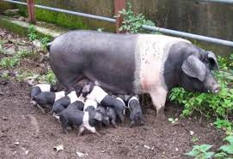
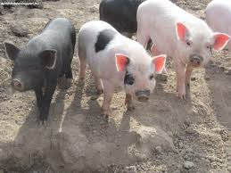
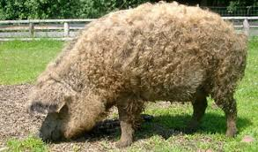

Slide 4
A 6-8 hetes malac húsa laza, még nem zsíros, porhanyós, ízletes, ezért szívesen sütik egészben.
Süldő állat 4-6 hónapos értékes húsrésze a karaj, comb, lapocka, tarja, és oldalas. A húson levő szalonna 1-1,5 cm, bőre gyenge, hamar puhul. Ebből készítik a bőrös sülteket, bőrős sertéskarajt, lacipecsenyét.
A sertés különböző részeit füstölve is készítik.
A nyers sertéshús színe rózsaszínű, felülete, belseje zsíros, ezért alapos konyhai előkészítést és parírozást igényel.

Slide 5
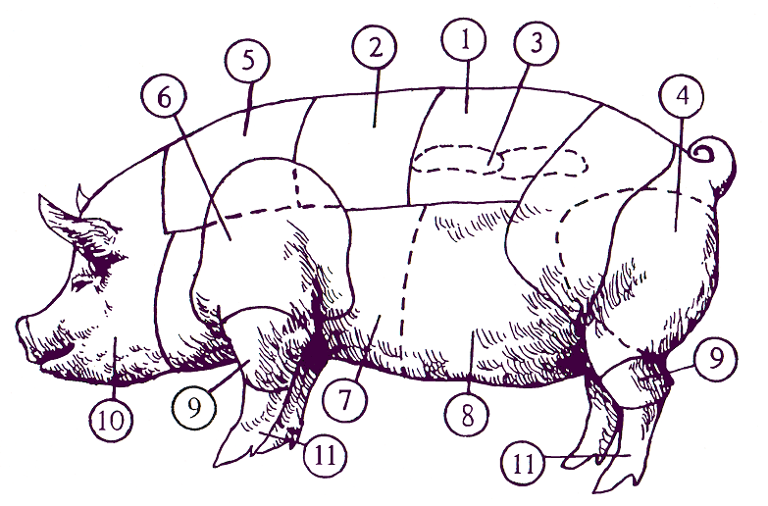
II. A sertéshús:
rugalmas tapintású
enyhén savanykás illatú
színe sötét rózsaszín
felülete és belseje viszonylag zsíros
https://www.youtube.com/watch?v=oGbZb-wCBvc
A sertés részei
 | rövidkaraj hosszúkaraj szűzpecsenye comb (felsál, dió, rózsa, frikandó) tarja lapocka oldalas dagadó csülök fej láb Belsőségei: Fejvelő, nyelv, máj, tüdő, lép, szív, vese, háló

Slide 6
III. A sertéshúsból készíthető ételek csoportosítása
Egészben- sütéssel készülő ételek | Frissen- sütéssel készülő ételek | Párolással készülő ételek | Főzéssel készülő ételek | Belsőségből készíthető ételek
 |  | Egészben párolással
 |  | Szeletben párolással
 |  | Apróhúsból párolással

Slide 7
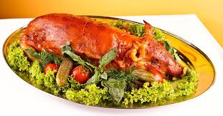
IV. Egészben-sütéssel készíthető ételek:
A húst sózás után zsírral locsolgatom és közép meleg sütőben, sütöm.
Pihentetés 15-20 percig, letakarva.
Angolosra, félangolosra nem ajánlott készíteni, mert magas zsírtartalma miatt étvágyrontó és gusztustalan lehet.
Jellegzetes köret lehet a tört burgonya, párolt káposzta
Zsírjaból pecsenyelevet készítünk
(par.püre, liszt, víz, só).

Slide 8
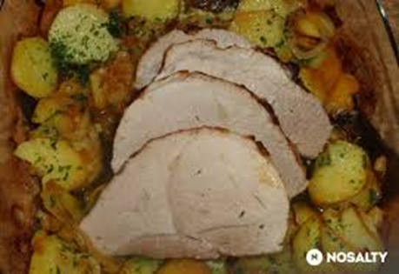
1) Sertéssült
A húst előkészítjük, sóval, borssal, köménnyel, tepsibe helyezzük, olvasztott zsírral locsolgatjuk, kevés vizet teszünk alá (szeletelt v.hagymával, fokhagymával) sütjük. Ha kész, pihentetjük, zsírjából pecsenyelevet készítünk.
Tálalás előtt szeleteljük. Körete a tört burgonya, párolt káposzta.

Slide 9
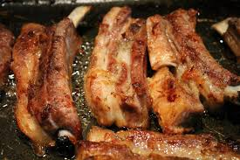
2) Sertésoldalas sütve
A sertéssült módjára készítjük, és ugyanúgy tálaljuk.

Slide 10
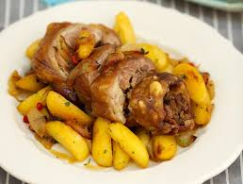
3) Sertéscsülök Pékné sütve
A húst előkészítjük sóval, borssal, köménnyel, tepsibe helyezzük, olvasztott zsírral locsolgatjuk, kevés vizet teszünk alá. Pékné köretet, azaz cikkekre vágott v.hagymát(gyöngyhagyma) és burgonyát adunk hozzá. Sütőbe visszahelyezve készre sütjük. Ha kész, pihentetjük, zsírjából pecsenyelevet készítünk.
Tálalás előtt csontozzuk, szeleteljük és visszahelyezzük a csontra. A köretét pedig köré helyezzük.

Slide 11
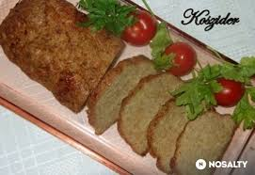
4) Egyben sült vagdalt
A darált húst összekeverjük a tejben áztatott kinyomkodott zsemlével, pirított v.hagymával zúzott fokhagymával, sóval, tt. Borssal, majoránnával, fűszerpaprikával tojással.
Jól összedolgozva, henger alakúra formázzuk, tepsibe helyezve, forró zsiradékkal leöntve, sütőben megsütjük.
Tálalás előtt szeleteljük, burgonyapürével tálaljuk.

Slide 12
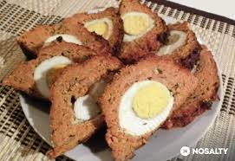
5) Stefánia vagdalt
Az egybesült vagdaltat formázzuk, közepébe főtt tojásokat helyezünk, tepsibe helyezve, forró zsiradékkal leöntve, sütőben megsütjük.
Tálalás előtt szeleteljük, zöld körettel tálaljuk.

Slide 13
V. Frissen-sütéssel készíthető ételek:
Húsrészek bontása:
Karaj - borda- 2db/8-10 dkg
Szűzpecsenye - szűzérmék – 3 db/5-6 dkg
Comb
- dió - (java) 1 db/15-18 dkg
- felsál, rózsa - (szelet) 2 db/7-9 dkg
- felsál, rózsa - (érem) 3 db/5-6 dkg
Tarja - flekken - 1 db /15-18 dkg

Slide 14
A mai gyakorlatban ételeinket grillsütőlapon is készíthetjük:
- Pirított szűzérmék – grillezett szűzérmék néven,
- Natúr sertésborda – sertésborda roston névvel.
A készítését frissen a vendég kérését követően végezzük.
Magas zsírtartalma miatt inkább natúron sütjük, vagy roston készítjük
Ha (párizsi, bécsi, milánói) bundázással készítjük, akkor kizárólag karajból, vagy szűzpecsenyéből vágjuk a húst.

Slide 15
6) Sertésborda(érme) natúron
Natúr sütés(hús klopfolása, inaknál bevágás, só, bors, lisztbe forgatás, kevés zsírban elősütés)
Zsírjából pecsenyelevet készítek (par.püre, liszt, víz, só)
Hússal felforralom.
Tálalás angoltálon félig fedve p.lével meglocsolva p. rizzsel körítve.
7) Sertésborda parasztosan
A hús natúr elkészítem, zsírjából pecsenyelevet készítek.
Parasztos ragú
1x1 darabolás
szalonna, gyöngyhagyma vagy vöröshagyma, só, bors p.zölddel ízesítve lepirítom.
Bő zsírban sült kockaburgonyával összekeverem tálaláskor.
Tálalás: a húst félig fedve kitálalom, p.lével meglocsolom és a ragút ráhalmozom. P.zölldel díszítem.

Slide 16
8) Sertésborda Duna módra
Két újnyi vastag hússzeletet felszúrom, sózom, borsozom.
Habart tojást (tojás, tejszín, citromlé, só, vaj, morzsalékosra) készítek.
A húst megtöltöm habzsákkal, és a húst összetűzöm.
Natúron megsütöm, húsonként egy-egy gombafejjel együtt. Zsírjában pörkölt alapot készítek, a hússal összeforralom.
A hús kiemelése után paprikás mártást készítek és leszűröm.
Tálalás: A húst félbevágom, tetejére egy gombafejet helyezek és leöntöm félig a mártással. Díszítem paprika paradicsom O-val, tejfölcsíkkal. Körete a kockaburgonya, és a párolt rizs.

Slide 17
9) Sertésborda jóasszony módra
A hús natúr elkészítem, zsírjából pecsenyelevet készítek.
Jóasszony ragú
1x1 darabolás
szalonna, gyöngyhagyma vagy vöröshagyma, gomba só, bors p.zölddel ízesítve lepirítom.
Bő zsírban sült kockaburgonyával összekeverem tálaláskor.
Tálalás: a húst félig fedve kitálalom, p.lével meglocsolom és a ragút ráhalmozom. P.zölldel díszítem.
Notes:
rűt

Slide 18
10)Sertés java Holstein módra
A hús natúr elkészítem, zsírjából vajas pecsenyelevet készítek.
Köretnek pirított burgonyát készítek.
Tálalás: A húst a burgonyára helyezem félig fedve, p.lével meglocsolom rá ajókagyűrűt helyezek köré ecetes salátákat tálalok.
11)Sertés java Murat módra
A hús natúr elkészítem, zsírjából tárkonyos vajas pecsenyelevet készítek.
Húsonként egy szelet sonkát sütök le.
Tálalás: A húst félig fedve tálalom, p.lével meglocsolom rá a sonka szeletet és mellé helyezem a köretes □burgonyát.

Slide 19
12) Sertés java Dubarry módra
- A húst natúr elkészítem, és a zsírjából pecsenyelevet készítek.
- Kelvirágot sós vízben megfőzöm, és jól lecsepegtetem.
- Gratin mártást készítek (vaj, liszt, tej, só, fehér bors, sz.dió, legír, montír).
- Hús összeállítása: tepsiben a hús, álá p.lé, rá kupacolva a kelvirág, amit a mártással bevonok. Reszelt sajtot teszek a tetejére és rápirítom.
- Körete párolt rizs.

Slide 20
13) Pirított szűzérmék magyarosan
A hús natúr elkészítem, zsírjából pörkölt alapot készítek.
Köretnek pirított burgonyát készítek.
Pörkölt alap lecsóval, hússal összeforralom.
Tálalás: angoltálon a burgonyára helyezem a húst félig fedve, és a levével meglocsolom.
14) Brassói aprópecsenye
Szalonnát metéltre vágom, a húst ceruza vastag csíkokra, a héjában főtt hámozott burgonyát pedig hasábra.
A szalonnát kiolvasztom, hozzáadom a húst, só, bors, f. hagyma, kevés vízzel pirítom. A burgonyát hozzáadva készre pirítom, és azonnal tálalom halomban salátalevéllel díszítve.

Slide 21
15) Sertésflekken
Tarját sózom, borsozom, fokhagymázom.
Kevés zsiradékban sütöm, lassan pirosra.
Pirított burgonyát készítek.
Tálalás: Kerek tányérra helyezem a burgonyát, rá a hús félig fedve köré ecetes savanyúság.
16) Párizsi szűzérmék
Húst hártyázzuk és 5-6 dkg szeletekre vágjuk, klopfoljuk, és sózzuk
Lisztbe felvert tojásba forgatjuk, és bő olajban megsütjük
Körete paradicsomos rizs, vagy angolos s. répa, franciás z.borsó, lengyeles kelvirág, vagy szalmaburgonya.
Tálalás: a köret mellé helyezzük félig fedve a húst.

Slide 22
17) Sertésborda Milánói módra
Húst klopfolom sózom milánói bundázással panírozom, és tálalás előtt bő zsírban kisütöm.
A spagetti tésztát kifőzöm.
Milánói ragú:
Vajon, f. v.v. hagymát pirítok, gombát, sonkát metéltre vágom és lepirítom, só, bors, oregánó, hozzáadásával. Par.pürével tovább pirítom, ha savanyú kevés p.cukorral ízesítem. A tésztát és a r. sajt 2/3-át hozzákeverem.
Tálalás: angoltálra helyezem a tésztát és mellé a húsok félig fedve egymást. Reszelt sajttal megszórom.

Slide 23
18) Sertésbordák rántva
A húst klopfolom, bevágom, sózom, bécsi bundázással panírozom. Tálalás előtt kisütöm. Köretével(hasábburgonya) együtt tálpapírral ellátott fémtálra, vagy papír nélkül tányérra tálalom.
19) Vagdalt húspogácsa
Az egybesült vagdaltnál tanult módon a húst jól összedolgozom, 8-10 dkg pogácsákat formázom, bő olajban megsütöm.
Tálalás: burgonyapürével.

Slide 24
F. Párolással készülő ételek:
fedő alatt rövid lében folyamatos folyadékpótlással történik
ha szeletben készül, akkor elősütjük, majd a zsiradékjából párolólevet készítünk (p.lé, mártásalap)
az aprított (kocka, csík) vagy darált húst pedig saját levében pirítjuk, majd folyadék hozzáadásával lefedve puhítjuk
alkalmas húsrészek comb, csont és bőr nélküli csülök, apróhús, szeletben pároláshoz karaj

Slide 25
I. Szeletben párolással készülő ételek:
20) Tejfölös gombás sertésszelet
- Combot rostokra merőlegesen szeletelem, klopfolom, bevágom, só, bors és natúron megsütöm
- Zsírjában v.hagymát pirítunk, szeletelt gombát, sót, fehérborst, p.zöldet adok hozzá.
- Lisztszórással sűrítem, vízzel felengedem, és tejföllel dúsítom. Jól kiforralom. A húsra öntve összeforralom. Körete a p.rizs

Slide 26
21) Sertésborda hentes módra
A hús natúr elkészítem, és a zsírjából pecsenyelevet készítek.
15 percet párolom.
Hentes ragú
1-2 mmx3-4 cm
A szalonnát, gépsonkát, és az ecetes uborkát darabolom, majd ebben a sorrendben megsütöm. Óvatosan sózom, borsozom, majd p.zölddel megszórom.
Tálalás: körete a hasábburgonya, melyet az angoltálra helyezem, mellé félig fedve a hús szelet, p.lével meglocsolva, rá a ragú. P.zölddel díszítve.

Slide 27
22) Francia sertésborda
A hús natúr elkészítem, és a zsírjából pecsenyelevet készítek.
15 percet párolom.
Francia rakott burgonya készítek.
Tálalás: Külön - külön angoltálra helyezzük.
Ehhez hasonlóan készül a Svájci sertésborda is.
23) Bakonyi sertésborda
A hús natúr elkészítem, és a zsírjából szalonna kiskockás p. alapot készítek. Hozzáadom a cikk gombát és só, bors hozzáadása után ha levet engedett a gomba a hússzeleteket belehelyezem.
15 percet párolom.
A húst angoltálra helyezem és a levét tejfőlös habarással sűrítem.
Tálaláskor a mártással bevonom. Díszítem tejfölcsíkkal, paprika, paradicsomkarikával. Körete a galuska.

Slide 28
24) Paprikás sertésszelet
A hús natúr elkészítem, és a zsírjából pörkölt alapot készítek kevesebb f.paprikával. Hozzáadom a hússzeleteket.
15 percet párolom.
A húst angoltálra helyezem és a levét tejfőlös habarással sűrítem.
Tálaláskor a húst bevonom a leszűrt paprikásmártással és köretnek galuskát kínálok.
Temesvári sertésszeletnél a tetejére főtt zöldbabot teszek és köretnek p.rizst kínálok.

Slide 29
II. Apróhúsból készülő ételek:
pörkölt alapon, kockára vágott hússal készül
tokány alapon(zsiradék, v.hagyma)
- csíkokra vágott hús
- zsírjára pirítás
- par.püre
- fehérbor hozzáadásával készül.

Slide 30
25) Sertéspörkölt
Pörkölt alap, 1x1 kockahús. Körete a galuska, vagy sós burgonya.
26) Sertéspaprikás
Sertéspörkölt kevesebb fűszerpaprikával készül, Tejfölös habarással sűrítem. Tálalás főzelékes tálban, tejfölcsíkkal, paprika, paradicsomkarikával díszítve. Körete a galuska.
27) Bácskai rizses hús
Sertéspörkölt párolt rizs, Tálaláskor leveses csészével formázva.

Slide 31
28) Székelygulyás
A félig kész sertéspörkölthöz , savanyú káposztát, köményt, adunk, ha kész tejfölös habarással sűrítjük.
Tálalás főzelékes tálban tejfölcsíkkal, paprika, paradicsomkarikával díszítve.
29) Tarhonyás sertéshús
Sertéspörkölt, tarhonya, halomba tálalva.
30) Sertés tokány
Ceruza vastag csík húsok, tokány alap (zsiradék, v.hagyma), só, tt.bors, fokhagyma, p. zöld. Zsírjára pirítás, par.püre, pirítás, víz, csontlé, fehérbor. Körete párolt rizs.
31) Csikós tokány
Ceruza vastag csík húsok, pörkölt alap, só, fokhagyma. Zsírjára pirítás, par.püre, pirítás, víz, csontlé, fehérbor. Tejfölös habarás. Körete galuska.

Slide 32
32) Erdélyi rakott káposzta
Pörkölt alapban a savanyú káposztát borssal fűszerezve félig pároljuk.
Szalonna kiskockás pörkölt alapon darált húst, só, bors majoránna, fokhagyma, kevés folyadékot hozzáadva félpuhára pároljuk.
Félpuha rizst készítünk.
A füstölt kolbászt lepirítjuk, és a húshoz adjuk.
Rétegezés: 1/3 káposzta,½ rizs,½ hús, 1/3 káposzta, tejföllel meglocsoljuk, ½ rizs, ½ hús, 1/3 káposzta. Tejföllel megkenjük, és sütőben megsütjük.
Tálalás: 5x5 kockára vágva tejföllel meglocsolva.

Slide 33
G. Főzéssel készíthető ételek:
a főzést hideg vízben, vagy híg mártás alapon kezdem
besűrítés az étel befejező műveleteként történik, és jól ki kell forralni
főzéssel készül fej, láb, farok belsőség, apróhús
elkészítésük és hőkezelésük viszonylag hosszú 1,5-2 óráig tartó hőkezelés

Slide 34
32) Töltött káposzta
Pörkölt alapot készítek.
Húsos rizses töltelék: darált húst, fonnyasztott v.hagymát, f. hagymát, sót, tt.borst, tojást, f. parikát, 1x párolással készült rizst kiolvasztott f. szalonnakockát összedolgozom.
Rétegezés: pörkölt alap, káposzta 2/3 része, gombócok, és a káposzta 1/3 része.
Felöntjük húslével, vagy füstölt lével. Ha a gombócok megpuhultak, kivesszük és, tejfölös habarással sűrítjük, jól kiforraljuk.
Angoltálra tálaljuk, díszítés paprika, paradicsomkarika, paprikaszín, tejfölcsík.

Slide 35
Kolozsvári töltött káposzta tálalása
Töltött káposztát angol tálra tálaljuk, mellé a natúrszelet, rá a debreceni kolbász, és a kakastaréj. Díszítés paprika, paradicsomkarika, paprikaszín, tejfölcsík.
) Töltött paprika
Húsos rizses töltelék: darált húst, fonnyasztott v.hagymát, f. hagymát, sót, tt.borst, tojást, f. parikát, 1x párolással készült rizst összedolgozom.
A zöldpaprikát kicsumázom megtöltjük. A Paradicsomos levet felforralom és a paprikákat megfőzzük, zellerrel, v, hagymával, sóval ízesítve.
Ha kész a gombócokat kiszedjük, a levet zsemleszínű rántással sűrítjük. Kiforraljuk és szűrjük, cukorral ízesítjük. Sós burgonyával körítjük.
Paradicsomos húsgombóchoz
Zöldpaprika nélkül készül, mint a töltött paprika.

Slide 36
H. Füstölt sertéshúsok:
- a sertéshús szinte minden részét füstöljük
- sózás füstölés során keletkezett íz- és illatanyagot langyos vízben való áztatással tompíthatjuk
- főzésüket hideg vízben kezdem, és lassan
- az első főzőlevet le kell önteni, a sózást, pedig célszerű óvatosan végezni
Meleg sonka
Kelt tésztában (Kenyérben) sült füstölt csülök
I. Disznótoros
Májas és véres hurkából, és kolbászból vegyesen, ferdén vágva, egy-egy natúr bordával hagymás tört burgonyával, párolt káposztával tálaljuk, pecsenyelével leöntve.

Slide 37
J. Belsőségből készíthető ételek: - Belsőségek előkészítése:
Fejvelő: langyos vízben áztatom, hártyázom és forrásban levő sós citromos v. ecetes vízben főzöm, hűtöm, levében tárolom.
Nyelv: gégenyúlványt és a torokhúst levágom, tisztítom, kaparom, hideg vízben lemosom, hűtöm.
Máj: hártyázom, és a vércsatornákat kivágom, hűtöm.
Tüdő, lép, szív: mosom, v. f. hagymás, babéros, sós vízben puhára főzöm, hűtöm, hűtőben tárolom.
Vese: faggyútól, megtisztítom, az ereket kivágom és darabolom, forrázom, szárítom, hűtöm.
Háló: hűtőben tartjuk, felhasználás előtt, bő vízben jól kiáztatom.

Slide 38
34) Sertésmáj rántva
Bécsi bundázás, hasábburgonya, tartármártás.
35) Sertésmáj szeletek(roston) natúron
Rostsütőn, zsírba mártva sütöm, hasább. p. lé
Sertésmáj szeletek marchal módra
A roston sült májat kakas taréjjal díszítem.
36) Pirított sertésmáj (magyarosan)
Csíkozott máj, tokány vagy pörkölt alap, p. zöldes burg. vagy p. rizs.

